Slide 1

Welcome to the
University of Göttingen
Nandita Isloorkar & Julie Harris
International Student Office
Notes:
Hilfreichen Tips zum Start in Göttingen
Nichts Mitschreiben – Folien & Linkliste sind online Verfügbar!
Meine Kollegin & ich

Slide 2



1. Traveling to
Göttingen International
2. Arrival
3. Living in Göttingen

Slide 3

1. Traveling to Göttingen
Göttingen International
Important preparations!
Finances
Student jobs
Searching for an accommodation
Travel options
Buddy service
Phone, internet, electricity

Slide 4

Important preparations!
Göttingen International
Online enrolment
    Upload documents online
    Pay semester fee
    After you have successfully enrolled, you can apply for a student ID card
Health insurance
    No travel insurance!
    Apply for insurance from abroad
    Contracts begin at the start of the semester
    Health insurance is mandatory for enrolment
Visa for study purpose
    No tourist visa
    Students from EU/EEA: no visa necessary; free entry and unlimited stay in Germany/Students from outside EU/EEA: visa is necessary
    Free service: Please use the code UNIGOETTINGEN25 to create your free account at https://platform.visaflow.app
Notes:
Informationen zu den Funktionen des Ausweises werden am Dienstag, 20.9. in der Online-Systeme Session vermittelt.
KV erläutern
Visum: Sperrkonto etc.
Späte Ankünfte durch Verzögerungen im Visaverfahren – wenden Sie sich bitte an Ihre Fakultät!
Fragen??

Slide 5

Late arrivals
Göttingen International
As a general rule
    Bachelor → no postponement of admission possible
    Master/PhD → send an E-Mail to the contact person in your faculty as the faculty decides:
      if you can arrive later during the semester
      or if your admission can be postponed to the next possible semester
      or if you must apply again
Withdrawal of enrolment
    If you are already enrolled, you have the option to withdraw your enrolment until 27th of November 2025, so that the missed semester will not count.
    You can also request a refund of semester fees you have already paid until 27th of November 2025.

Slide 6

Finances – Cost of living
Göttingen International
Accommodation = 300 - 400 €
Food = 200 €
Health insurance, costs for medical treatment, medication = 120 €
Phone, internet, radio and broadcasting fee = 50 €
Study materials & books etc. = 50 €
Leisure time & miscellaneous = 150 €
+ semester fee = approx. 440 €/semester
Cost of living:
approx. 1000 € /month
Notes:
Aufgrund der aktuellen Situation steigen die Preise akut an, insbesondere Lebensmittel

Slide 7

Student Jobs
Göttingen International
All international students with a residence permit may work in Germany
Students are allowed to work 140 full days or 280 half days (approx. 20 hours per week per calendar year)
This includes student jobs in and outside the university, mini-jobs, and internships, but does not include freelance work
The minimum wage is €12,82 per hour
Info-Session “Working in Germany”
-> Friday, 26.09.2025 | 2:00 - 3:00 pm (CET)
Scholarships
Various scholarships also available to international students in Germany
  German universities do not normally provide scholarships, but external organizations do
  Important: Students are first considered for scholarships and funding programs once they have demonstrated significant achievements during their studies
Welcome to Göttingen
Notes:
Es gibt verschiedene Möglichkeiten sich während seines Studiums zu finanzieren.
Für viele Studierende in Deutschland ist es normal, neben dem Studium in Teilzeit zu arbeiten. Internationale Studierende aus Nicht-EU-Ländern haben das Recht, 240 Tage halbe Tage im Jahr in Teilzeit zu arbeiten (120 ganze Tage (Vollzeitbeschäftigung)). Viele Studierende arbeiten als studentische Hilfskräfte an der Universität oder suchen sich einen Job auf dem privaten Markt (z. B. in Bars, Restaurants oder auf Messen).
Vielleicht könnten Sie sich aber ergänzend dazu noch auf ein Stipendium bewerben?
Der größte und wichtigste Stipendiengeber für internationale Studierende ist der Deutsche Akademische Austauschdienst (DAAD).
Es gibt jedoch noch zahlreiche weitere. Für nähere Informationen folgen Sie bitte dem Link.

Slide 8

Searching for Accommodation
Göttingen International
Many international students live in the student dorms (the Studierendenwerk) on campus, which provides low-priced housing
The University’s Accommodation Support provides information and guidance on the housing market in Göttingen
For detailed information about housing and finding accommodation in Göttingen, join us for the info session:
            “Living in Göttingen”
            Thursday, 25.09.2025 | 2:00 - 3:00 pm (CET)
Notes:
Lebenshaltungskosten
Wieviel kostet eigentlich das Leben in Göttingen? Welchen Betrag muss ich monatlich einplanen?
Die Lebenskosten hängen zwar stark von Ihren individuellen Ansprüchen ab, trotzdem möchten wir versuchen Ihnen hier einen kleinen durchschnittlichen Kostenüberblick zu vorzustellen.
Für Ihren Lebensunterhalt benötigen Sie zurzeit ca. 650 – 750€ pro Monat. Darin enthalten sind die üblichen Ausgaben, wie z.B. Wohnen, Lebensmittel, Kleidung, Versicherungen, Telefon und Internet, sowie Lernmaterial und der Besuch in einem Restaurant.
Die Semestergebühren müssen Sie einmal pro Semester (alle 6 Monate) zahlen. Achtung: Die Semestergebühren sind in dem monatlichen Betrag von 650-750 € noch nicht enthalten. Der Betrag muss jedes Semester bezahlt werden, eine Ratenzahlung oder verspätete Zahlung ist nicht möglich! Deshalb ist es wichtig, dass Sie diesen Betrag sparen um ihn rechtzeitig bezahlen zu können!

Slide 9
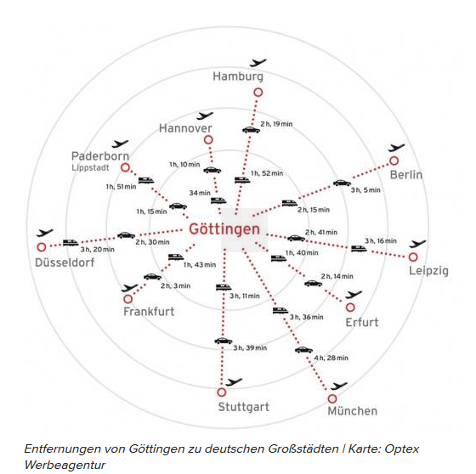
Traveling to Göttingen
Göttingen International
Göttingen is located in the center of Germany:
Airplane
    Airport Hanover – 140 km
    Airport Frankfurt – 260 km
Train (ICE, IC, Interregio)
    Hanover (approx. 30 -60 Min.)
    Frankfurt (approx. 2 Hours)
    www.bahn.de
Bus
    Flixbus (www.flixbus.de )
Notes:
Göttingen liegt mitten in Deutschland und ist somit aus allen Himmelsrichtungen gut erreichbar.
Der nächste Flughafen ist Hannover.
Der internationale Flughafen Frankfurt ist nur zwei Zeitstunden mit dem ICE entfernt.
Frühzeitige Buchungen im ICE kosten ca. 30 Euro pro Fahrt und kurzfristige Buchungen können 80-120 Euro kosten.

Slide 10
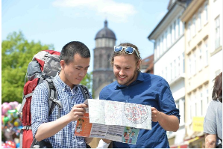

Buddy Service
Göttingen International
Registration asap!
Pick up service at the train station
Accompanying service
Key pick up service at Studierendenwerk
Orientation
Registration Buddy service for international students
https://www.uni-goettingen.de/en/604286.html

Slide 11





Phone, internet & electricity
Göttingen International
Public Wifi
    Cafés
    Airports
    Shopping malls
Buying SIM cards with prepaid function
    May be purchased online or at airports and shopping malls in Germany
    Costs: 5 – 30 € per month
    (Different services are available without contracts, including internet and SMS)
    Largest service providers: Telekom, Vodafone, O2
Electricity
    voltage 220V, 50 Hz AC
    Power plug in and adapter
Notes:
Strom/Telefon/Internet
Ohne Strom funktioniert fast nichts mehr auf der Welt. So auch in Deutschland!
Die übliche Netzspannung in privaten Haushalten beträgt 220V, das bedeutet, dass Sie gegebenenfalls für ihre Geräte die sie mitgebracht haben, einen Adapter brauchen!
Wichtig! Die Kosten für den Strom sind in der Regel nicht im Mietpreis enthalten. Ausser, Sie wohnen im Studentenwohnheim. Den Stromvertrag müssen Sie bei einem deutschen Stromanbieter abschließen. Es wird der tatsächliche Stromverbrauch abgerechnet. Normalerweise zahlen Sie pro Monat eine Pauschale und am Ende des Jahres erhalten Sie eine Abrechnung über Ihren Stromverbrauch. Wenn man weniger Strom verbraucht hat, als man bezahlt hat, bekommt man Geld zurück. Allerdings nicht bar oder auf das Konto, sondern man muss dann später weniger bezahlen. Wenn man mehr Strom verbraucht hat, muss man Geld nachbezahlen! Was sagt uns das? Es lohnt sich wenig Strom zu verbrauchen – je weniger Strom umso weniger muss ich bezahlen! Und das Beste daran: Es ist auch noch gut für die Umwelt! Also machen Sie immer das Licht aus wenn Sie einen Raum verlassen und lassen Sie nicht Ihren Laptop die ganze Nacht an!
Den Telefon- oder Internetvertrag müssen Sie auch selber abschließen. Die üblichen Netzbetreiber in Deutschland sind: Vodafone, Telekom, Congstar, O2 oder E-Plus. Es gibt jedoch noch viele weitere mehr.

Slide 12

2. Arrival
Göttingen International
Registration with the city of Göttingen
Residence permit
Opening a bank account
Medical care and emergencies
Security on campus
Notes:
Nach Ihrer Ankunft müssen einige erste, wichtige Schritte von Ihnen berücksichtigt werden.

Slide 13


Registration with the City of Göttingen
Göttingen International
Registration at City Hall
„Neues Rathaus“
Hiroshimaplatz 1-4
37083 Göttingen
Registration for ALL students as soon as possible after arrival
    Appointments online available: https://termin.goettingen.de/
    Keep your confirmation of Registration!
Important documents:
    Passport/ID card
    Rental contract (Wohnungsgeberbestätigung)
Notes:
The most important step is to register yourself at the City hall directly right after your arrival.
You can make an appointment already now, if you know already when you are going to arrive.
You can make an appointment directly online with the city.
The registration process is just asking for your passport and your Wohnungsgeberbestätigung. You can get the document from your landlord.
Please ask your landlord already now to prepare such a document for you.
Please do not respond to sublet adverts that say "no contract/no city registration". You need the registration for your work at the immigration office.

Slide 14
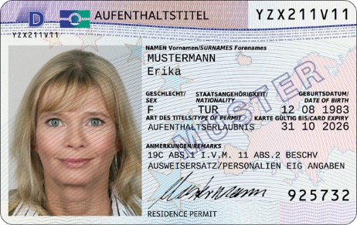

Residence permit
Göttingen International
Deadline: 8-10 weeks before your visa expires; but if possible directly after registration with the city!
Does not apply to EU nationals!
Appointments: Email at studierende@goettingen.de
Send applications by email
Read the handout for the document list
Notes:
Ihr Visum zu Studienzwecken erlaubt Ihnen die Einreise nach Deutschland, aber noch nicht den längerfristigen Aufenthalt. Hierzu müssen Sie bei der Ausländerbehörde in Göttingen eine Aufenthaltserlaubnis beantragen. Diesen Antrag stellen Sie persönlich innerhalb von 90 Tagen nach der Einreise.

Slide 15
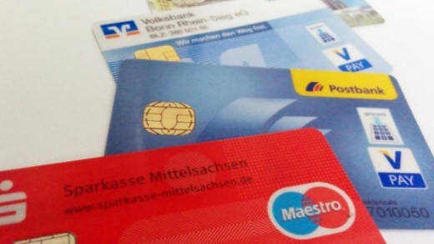
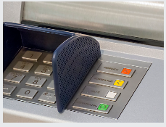
Opening a Giro bank account
Göttingen International
Which account do I need?
Current account
Transfer, cashless payment and debit cash at the ATM
  What do I need to open an account?
Passport
Registration certificate of the city hall in Göttingen
How much do I have to pay?
A lot of banks offer student accounts free of charge (Deutsche Bank, Commerzbank, Postbank, Santander)
Some banks charge a monthly fee, prices vary
Notes:
Eröffnen eines Bankkontos
Ein Bankkonto ist sehr wichtig in Deutschland! Sie benötigen ein sogenanntes „Girokonto“! Dies wird von vielen Banken kostenlose für Studierende angeboten.
In Deutschland brauchen Sie für alle Ihre finanziellen Angelegenheiten ein Bankkonto. Ein Beispiel: Wenn Sie neben Ihrem Studium arbeiten (in Deutschland auch „jobben“ genannt) wird Ihr Lohn auf ein Konto eingezahlt – Sie bekommen es nicht bar ausgezahlt.
Mit dem Bankkonto erhalten Sie eine EC-Karte, mit der Sie Bargeld vom Automaten (ATM) abheben können. Sie können Überweisungen vornehmen oder am SEPA-Lastschriftverfahren teilnehmen. Das bedeutet, dass Sie Beträge, wie z.B. Ihre Miete jeden Monat automatisch von Ihrem Konto abbuchen lassen können. Das ist sehr praktisch, dann müssen Sie nicht daran denken wenn Sie viel mit Ihrem Studium beschäftig sind! Sie können mit der EC-Karte auch in Geschäften oder Shops bezahlen und brauchen dafür kein Bargeld. Die Nutzung von Kreditkarten beim Shopping ist in Deutschland zwar auch in vielen Geschäften möglich, aber nicht so üblich.
Für die Eröffnung eines Bankkontos benötigen Sie einen gültigen Ausweis oder Reisepass sowie die Meldebescheinigung der Stadt.
Link zu https://www.youtube.com/watch?v=EJ26TbhZW8k (meet the Germans – How to deal with money like a German?)

Slide 16

Medical care and emergencies
Göttingen International
Important phone numbers: Fire, Police, Emergency
Doctors and hospitals
Handling health insurance
Accidents and acute disease
Recommended insurances
Advisory services for personal crises
Online brochure See Link List… LINK
(also available in print at the International Student Office!)
Notes:
Wichtige Telefonnummern
Auch wenn wir hoffen, dass es nie passiert, sollten Sie doch vorbereitet sein!
Wenn Sie doch einmal in Not geraten, ist es wichtig, dass Sie die Notrufnummern für Deutschland kennen.
Die zentralen Nummern sind für die Polizei, die 110. Wenn Sie die Feuerwehr oder einen Krankenwagen brauchen, wählen Sie die 112.
Wir haben für Sie die wichtigsten Informationen zur Medizinischen Versorgung in Deutschland oder in Notfällen in einer Broschüre zusammengefasst.
Die Broschüre finden Sie unter dem hier genannten Link.
Am Besten Sie speichern die Nummer in Ihrem Handy, damit Sie sie immer dabei haben, falls doch einmal etwas passieren sollte!

Slide 17
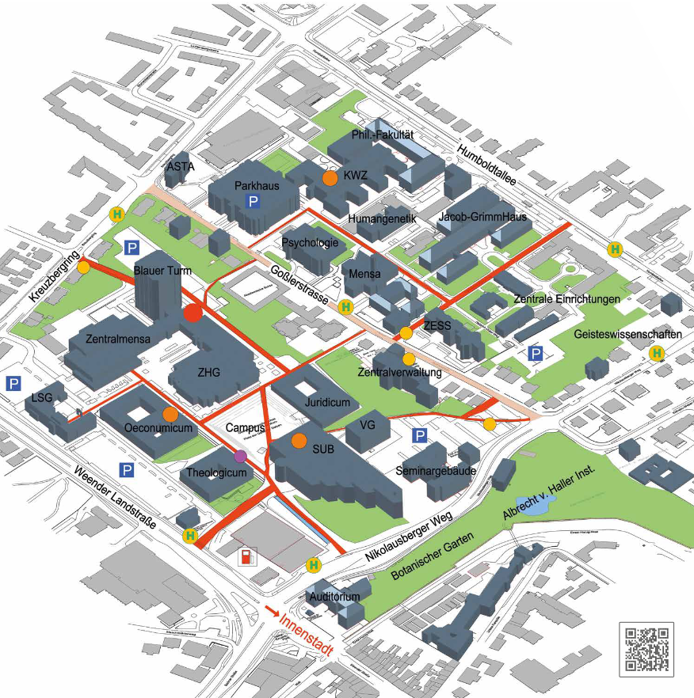
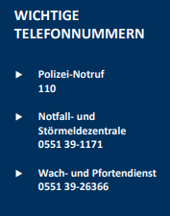
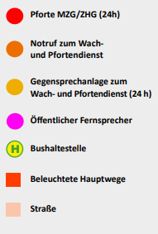
Security on campus
Göttingen International
LINK
Notes:
Mobilität in und um Göttingen
Jetzt werden wir mobil und geben Ihnen einen Überblick, wie Sie sich in Göttingen und Deutschland mit öffentlichen Verkehrsmitteln bewegen können!

Slide 18

Subject specific orientation in the faculties
Göttingen International
The faculties provide students with Orientation events
from October 20-24th, 2025
Please contact your faculty or check their website for more information!
Notes:
Es erwarten Sie auch einige kleine Geschenke, daher „Kommen lohnt sich“

Slide 19

Welcome Event for international students – 15. October 2025
Göttingen International
Come to the Welcome Event for all new international students!
Meet the people from Student Services & get to know more about student support initiatives
Meet the colleagues at the International Student Office
Make some friends and contacts!
Welcome Event
Date: October 15th, 2025
Venue: Zentrales Hörsaalgebäude
Notes:
Es erwarten Sie auch einige kleine Geschenke, daher „Kommen lohnt sich“

Slide 20

3. Activities in Göttingen
Göttingen International
Orientation in your faculty
Get to know student advisory services
Cafeterias on Campus
Mobility in and around Göttingen
Student ID card
Excursions
Learning languages & soft skills
Foyer International
Meet friends
Upcoming events

Slide 21
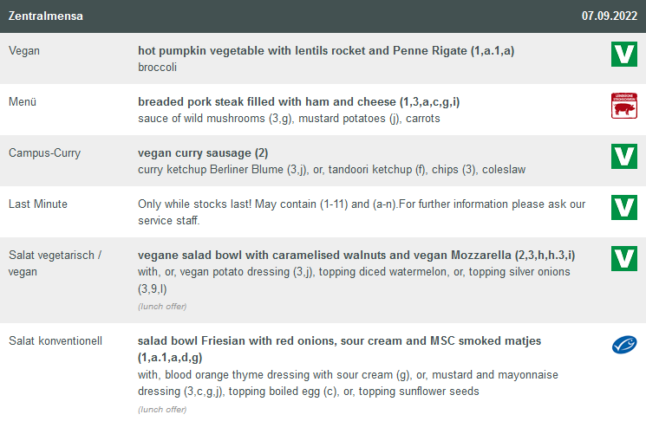
Cafeterias on campus
Göttingen International
Central Mensa:
  Choice of different menus
Mensa am Turm:
  Vegetarian and vegan
Lunch Box
  (North campus) two warm meals each day;
  one is vegan
Plus 8 Cafeterias on Campus
Opening hours vary
Price for students: approx. 3 – 6 €
Cashless payment with your student ID card
Studierendenwerk Göttingen: Canteens
Notes:
In den Mensen des Göttinger Studentenwerks können Sie bargeldlos und vergünstigt, mit Ihrem Studienausweis zahlen. Die für die Aufwertung notwendigen Terminals finden Sie in allen Mensen vor Ort. Sie können Ihren Studienausweis entweder mit Bargeld oder mit der EC-Karte aufladen.
Alternativ können Sie sich für das AutoLoad-Verfahren freischalten lassen. Informationen zur Registrierung für das AutoLoad-Verfahren finden Sie auf der Website vom Studentenwerk Göttingen.
Mit der Speiseplan-App vom Studentenwerk erfahren Sie immer die aktuellste Menü-Auswahl in allen Göttinger Mensen.

Slide 22
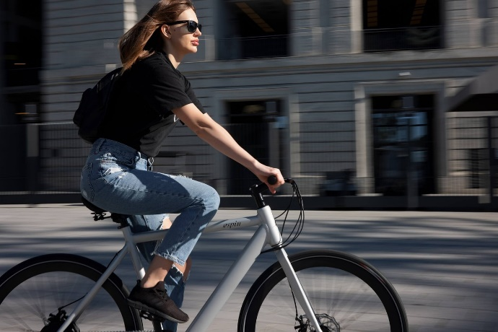
Mobility in and around Göttingen – Go by Bike!
Göttingen International
    Buy a bike: new or second hand
    Rent a bike via Swapfiets
      Only 17,90 € a month for a bike in good condition
      With repair service
      49,90 € for an E-Bike
    ADFC bike school offers courses for adults
    (approx. 100€ fee)
Notes:
Mobilität in und um Göttingen
Jetzt werden wir mobil und geben Ihnen einen Überblick, wie Sie sich in Göttingen und Deutschland mit öffentlichen Verkehrsmitteln bewegen können!

Slide 23
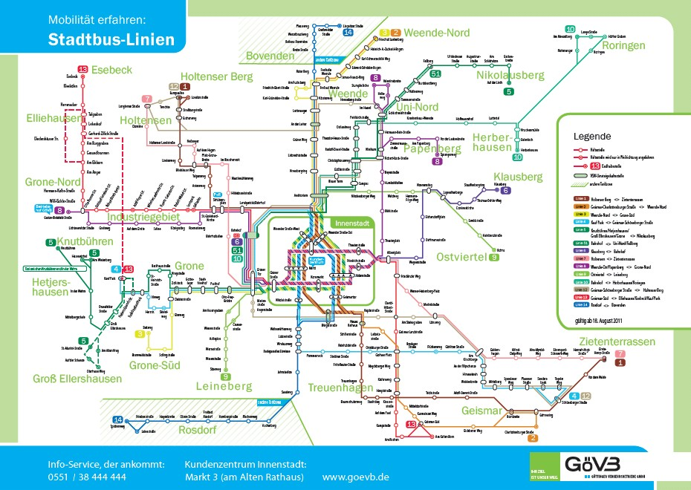

Uses for your student ID card
Göttingen International
New: Deutschlandsemesterticket
    Ride the city buses for free
    Use the regional and local trains free of charge
    (not for use on IC or ICE trains)
    Download digital ticket on mobile devices or use a chip card
    Timetables: https://www.goevb.de/fahrplaene/fahrplaninformationen
Culture ticket
    Cultural events in Göttingen free of charge or at reduced rates
    More information here: Culture Ticket – AStA der Universität Göttingen
    You must validate your student ID card every semester to receive discounts.
Notes:
Some of the students are asking, if they will get a new student id card with a new semester.
The answer is NO
You will keep your id card until the end of the studies, as you only have to re-new the print on your card. In order to up-date your student id card, you can use one of the machines on campus.
Please make sure to re-new your card right after you have re-registered for the upcoming semester. Only then the card is valid.
You can take the city bus here in Göttingen and also the regional trains in lower saxony for free.
In addition, you can also join culture events in Göttingen for free or at least for reduced prices.

Slide 24

Excursions
Göttingen International
Every semester the International Student Office
offers excursions, e.g.:
    Memorial place Buchenwald
    To the Harz Mountains
    Borderland Museum Eichsfeld
https://www.uni-goettingen.de/en/414659.html
These organizations offer excursions as well:
    ESN: https://www.instagram.com/esn.goettingen/
    DEGIS Göttingen: https://www.instagram.com/degis_goettingen/
Notes:
Ausflüge
Jedes Semester plant das International Office Ausflüge für Sie in das Umland von Göttingen, an denen Sie kostenfrei oder stark vergünstigt teilnehmen können.
Das Programm ist sehr vielfältig und abwechslungsreich, so dass hoffentlich für jeden Geschmack etwas dabei ist.
Die Anmeldungen erfolgen über die hier genannte Website. Wir freuen uns über Ihre Teilnahme!

Slide 25

Learning languages & soft skills
Göttingen International
German as a Foreign Language & the
Institute for Intercultural Communication e.V. (IIK)
    Learn or improve your German
    during your studies
    Intensive German courses available
    Tandem learning
ZESS – Centre for Languages and Transferable Skills
    Participating Organisations:
    Learn other foreign languages
    Key competencies (Leadership, communication, social and media skills, etc. )
    IT courses (Excel, Word, Powerpoint, etc.)
    ZESS
    DAF
    IIK
All courses are free except for IIK courses! Registration is required
Notes:
If you want to improve your language skills, German or any other languaege, you can do that next to your studies at the University for free.
There are different kind of courses, that you can join at the Lektorat DaF or the ZESS. Please just contact them and ask for detailed information and the course schedule.

Slide 26
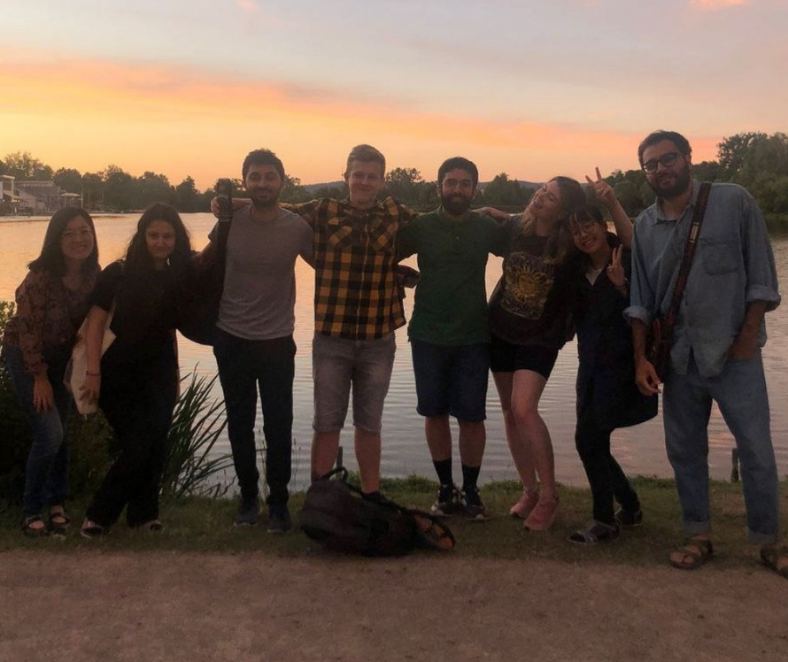

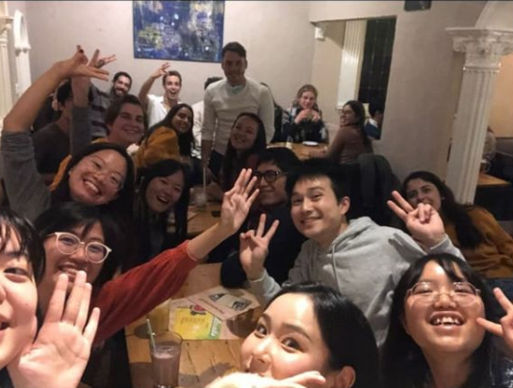
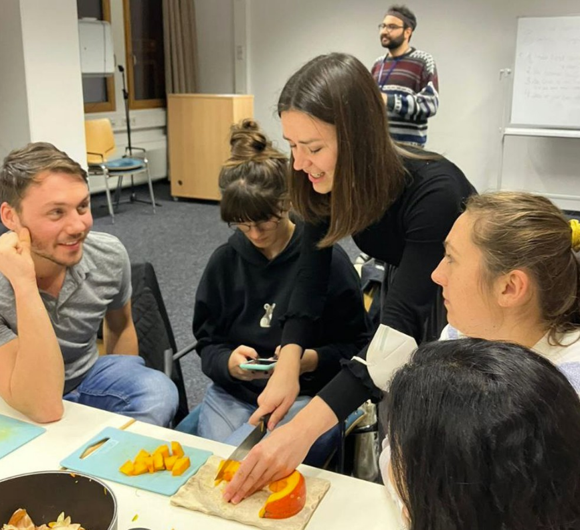

Foyer International
Göttingen International
Meeting point for students from
all over the world:
Theater Workshop
Typisch Deutsch!?
Chinese Workshop
Drawing Workshop
Selfdefense Workshop
Cooking, games and quiz events
Lifehacks & Mental Health
Intercultural Events
Don‘t want to miss it? Then follow us on Instagram! @ugoe.international
Notes:
Another very interesting option to follow your interest and getting in contact to other people is the foyer international.
The foyer international is offered by the international office. Each semester during the week from Monday to Friday in the evening we meet there to do a lot of different and interesting things.
There are different courses just like theatre, corean workshop, gardening, cooking, menthal health courses and much much more!
You can see on the picutures that it is a lot of fun for everyone!
You can just come to the event without registration and it is for free!
So please feel warmly invited to join us!

Slide 27

InDiGU-PLUS
Göttingen International
Future Skills: Academic Success and Career Start
German Language Courses
Intercultural Trainings
Workshops for strengthening language skills in academic and professional contexts
Career events
Start Guides: Counseling & support for working in Germany
www.uni-goettingen.de/indigu

Slide 28

Göttingen International
Meet friends
Language Tandem
Foyer Interna
tional
ESN
FSNG
DEGIS Göttingen
Study Buddy
Groups & Activities in Göttingen:
    Foyer International: https://www.uni-goettingen.de/foyer-international
    ESN: https://www.instagram.com/esn.goettingen/
    DEGIS Göttingen: https://www.instagram.com/degis_goettingen/
    Language tandem: https://www.uni-goettingen.de/en/572807.html
    Study Buddy: https://www.uni-goettingen.de/en/112395.html
    FSNG: https://discord.com/invite/aGp3vjtrxY
For more information, have a look at our website:
https://www.uni-goettingen.de/en/196392.html
Notes:
Of courses meeting new friends is one of the most important step to settle in a new city!
This is why we want to tell you some options where you can get in contact to other students.
For example, as I already mentioned, the foyer international
Or another way is the First semester network group, that some of your may already know. If not, please find here a link.
You can also apply for a language tandem or study buddy.
Beyond the university options there is also the Gastfreunde in Göttingen. That means families in Göttingen are happy to welcome you and make you feel at home here in Göttingen.

Slide 29

Göttingen International
Upcoming sessions – Stay tuned!
    Monday: Let’s meet! Studying abroad and what to expect
    Tuesday: Online systems in Göttingen and Intercultural communication & Networking
    Wednesday: Studying in Göttingen and Great things to do in Göttingen
    Thursday: Living in Göttingen and Tipps for students from students
    Friday: Working in Germany and Career Planning

Slide 30
Enjoy Göttingen ☺

